Slide 1
科学计算库NumPy

Slide 2
学习目标/Target
了解NumPy数组的相关概念，能够说出什么是数组、维度、轴和秩
熟悉NumPy数组的属性，能够归纳ndim和shape属性的作用
掌握数据的创建方式，能够灵活创建一维数组和二维数组
掌握数组的数据类型，能够查看与转换数组的数据类型

Slide 3
学习目标/Target
掌握数组的索引和切片操作，能够灵活通过不同形式的索引获取数组元素
掌握数组的算术运算，能够实现数组与数组或数组与标量的算术运算
掌握数组通用函数，能够使用一元通用函数和二元通用函数进行数学运算
掌握数组的重塑操作，能够通过reshape()方法实现数组的重塑操作

Slide 4
学习目标/Target
掌握数组的转置操作，能够通过T属性或transpose() 实现数组的转置操作
掌握数组的其他操作，能够实现数组的条件逻辑、统计运算、排序操作
熟悉线性代数模块，能够通过linalg模块的功能完成矩阵操作
掌握随机数模块，能够通过random模块的功能生成包含随机数的数组

Slide 5
章节概述/ Summary
NumPy作为高性能科学计算和数据分析的基础包，它是数据分析相关库的基础，掌握NumPy的功能及其用法，将有助于后续其他数据分析相关库的学习。

Slide 6
目录/Contents
01
认识NumPy数组
02
创建数组
03
数组的数据类型
04
数组的索引和切片

Slide 7
目录/Contents
05
数组的算术运算
06
通用函数
07
数组的重塑与转置
08
数组的其他操作

Slide 8
目录/Contents
09
线性代数模块
10
随机数模块
11
案例：计算股票收益率和波动率

Slide 9
9.1
认识NumPy数组

Slide 10

9.1.1 NumPy数组的相关概念
学习目标
了解NumPy数组的相关概念，能够说出什么是数组、维度、轴和秩

Slide 11
9.1.1 NumPy数组的相关概念
数组相关概念
数组
维度
轴
秩

Slide 12

9.1.1 NumPy数组的相关概念
数组
数组是编程语言中重要且复杂的数据结构，它是由相同类型元素按照一定的顺序排列的集合。
1
数组具有固定的大小，不会动态地增长。
2
数组中所有元素必须是相同的类型
3
数组操作大量数据的执行效率更高，代码量更少

Slide 13

9.1.1 NumPy数组的相关概念
维度
维度又称为维数，在数学领域中是指描述对象状态所需的独立参数的数目。
零维是一个无限小的点，没有长度；一维是一条无限长的直线，只有长度；二维是一个平面，由长度和宽度组成；三维是一个立方体，由长度、宽度和高度组成。

Slide 14
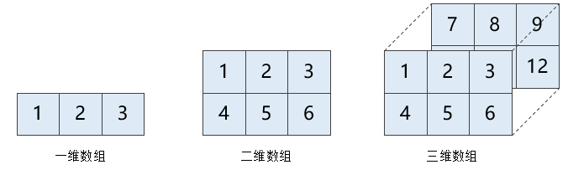
9.1.1 NumPy数组的相关概念
维度
维度为k的数组通常被称为k维数组。数组按维度可以分为一维数组、二维数组、多维数组，常接触的多维数组是三维数组。
※ 三维数组被认为元素是二维数组的数组，二维数组被认为元素是一维数组的数组。

Slide 15
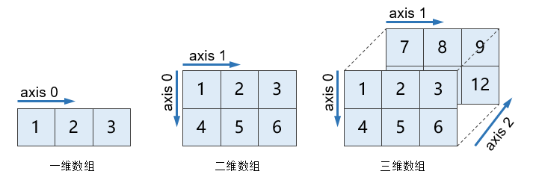
9.1.1 NumPy数组的相关概念
轴
轴（axis）是NumPy数组中十分重要的概念，它其实就代表维度。
数组的维度不同，它对应的轴的数量也不同。一维数组只有一个轴，轴的编号为0；二维数组有沿行方向和列方向的两个轴，其中沿行方向的轴编号为0，沿列方向的轴编号为1；三维数组有沿着行、列方向，以及由行列组成的平面的三个轴，这三个轴的编号分别为0、1、2。

Slide 16
9.1.1 NumPy数组的相关概念
秩
秩是轴的个数，例如，一维数组只有一个轴，那么该一维数组的秩就是1。

Slide 17
9.1.2 NumPy数组的属性
学习目标
熟悉NumPy数组的属性，能够归纳ndim和shape属性的作用

Slide 18

9.1.2 NumPy数组的属性
ndarray对象
NumPy中最重要的一个特点就是其N维数组对象，即ndarray（别名array）对象，该对象具有矢量算术能力和复杂的广播能力，可以执行一些科学计算。不同于Python内置的数组类型，ndarray对象拥有对高维数组的处理能力，这也是数值计算中缺一不可的重要特性。

Slide 19
9.1.2 NumPy数组的属性
ndarray对象的常用属性
属性 | 说明
ndarray.ndim | 数组轴的个数
ndarray.shape | 数组维度的元组，元组中各个元素表示每个维度上数组的大小
ndarray.size | 数组元素的总个数，等于shape属性中元组元素的乘积
ndarray.dtype | 描述数组中元素类型的对象，既可以使用标准的Python类型创建或指定，也可以使用NumPy特有的数据类型来指定
ndarray.itemsize | 数组中每个元素占用的内存大小，单位为字节。

Slide 20
9.1.2 NumPy数组的属性
ndarray对象的常用属性
属性 | 说明
ndarray.ndim | 数组轴的个数
ndarray.shape | 数组维度的元组，元组中各个元素表示每个维度上数组的大小
ndarray.size | 数组元素的总个数，等于shape属性中元组元素的乘积
ndarray.dtype | 描述数组中元素类型的对象，既可以使用标准的Python类型创建或指定，也可以使用NumPy特有的数据类型来指定
ndarray.itemsize | 数组中每个元素占用的内存大小，单位为字节。
shape属性的值是一个元组，元组里面有多少个元素取决于数组的维度。

Slide 21
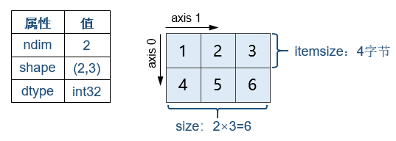
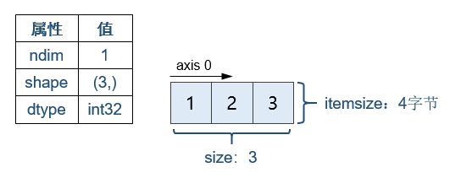
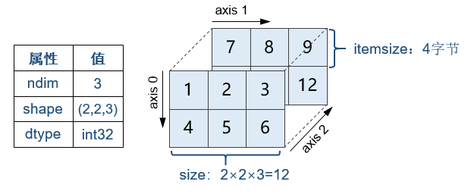
9.1.2 NumPy数组的属性
数组属性示意图
二维数组
一维数组
三维数组

Slide 22
9.2
创建数组

Slide 23
9.2 创建数组
学习目标
掌握数据的创建方式，能够灵活创建一维数组和二维数组

Slide 24
9.2 创建数组
创建一维数组
创建数组的基本方式
import numpy as np
arr1d = np.array([1, 2, 3])
NumPy中提供了多种创建数组的方式，其中最基本的方式就是通过array()函数创建数组，在使用该函数时直接传入列表或元组即可。
创建二维数组
arr2d = np.array([
[1, 2, 3], [4, 5, 6]])
创建三维数组
arr3d = np.array([
[[1, 2, 3], [4, 5, 6]],
[[7, 8, 9], [10, 11, 12]]])

Slide 25
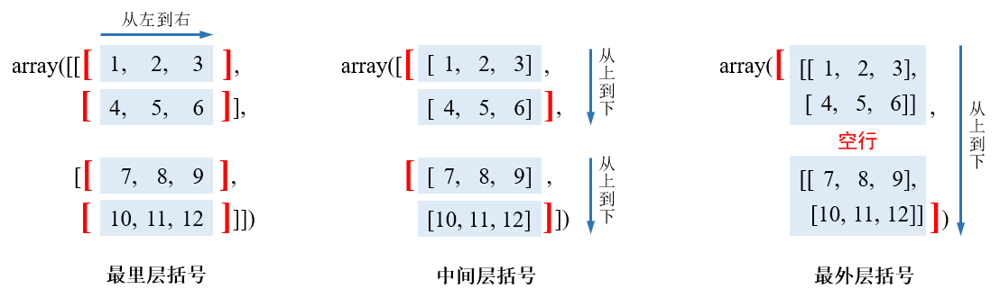
9.2 创建数组
创建数组的基本方式
三维数组的内容布局方式

Slide 26
9.2 创建数组
创建数组的其他方式
第1种：通过zeros()函数可以创建元素值都是0的数组。
np.zeros((3, 3))
第2种：通过ones()函数可以创建元素值都为1的数组。
np.ones((3, 3))

Slide 27
9.2 创建数组
创建数组的其他方式
第3种：通过empty()函数创建一个新的数组，该数组只分配了内存空间，它里面填充的元素都是随机的。
np.empty((3, 3))
第4种：通过arange()函数可以创建一个等差数组，它的功能类似于range()，只不过arange()函数返回的结果是一维数组，而不是列表。
np.arange(1, 20, 5)

Slide 28
9.2 创建数组
创建数组的其他方式
第5种：通过linspace()函数也可以创建一个等差数组，不同于arange()函数，linspace()函数需要指定数组中元素的数量，而不需要指定步长。
np.empty((3, 3))

Slide 29
9.2 创建数组
指定数组元素的类型
在使用前面介绍的函数创建数组时，可以通过dtype参数显式地指明元素的类型。
np.array([1, 2, 3], dtype=np.float32)
传入“模块名.类型”
np.ones((3, 3), dtype='int32')
传入一个包含类型的字符串

Slide 30

9.2 创建数组
指定数组元素的类型
大家可能注意到，数组中有些元素的后面有一个小数点，而有些元素后面没有小数点，比如1和1.，之所以出现这种情况是因为元素的数据类型不同所导致的。

Slide 31
9.3
数组的数据类型

Slide 32
9.3.1 查看数据类型
学习目标
掌握数组的数据类型，能够通过name属性查看数组的数据类型

Slide 33
9.3.1 查看数据类型
数据类型查看方式
如果要获取数组中元素数据类型的名称，则需要先通过数组访问dtype属性得到numpy.dtype类型的对象，再通过该对象访问name属性进行获取。
arr_one = np.array(
[[1, 2, 3],
[4, 5, 6]])
arr_one.dtype.name
int32

Slide 34
9.3.1 查看数据类型
数据类型命名方式
类型名
int32
从数据类型的命名方式可以看出，NumPy的数据类型是由一个类型名和元素位长的数字组成。
元素位长的数字

Slide 35
9.3.1 查看数据类型
注意事项
如果在创建数组时，没有显式地指明数据的类型，那么解释器会根据列表或元组中元素的类型推导出来。
默认情况下，通过zeros()、ones()、empty()函数创建的数组中元素的数据类型为float64。

Slide 36
9.3.1 查看数据类型
常用数据类型
数据类型 | 说明 | 简写
bool | 布尔类型，值为True或False | b
int8、uint8 | 有符号和无符号的8位整数 | i或u
int16、uint16 | 有符号和无符号的16位整数 | i2或u2
int32、uint32 | 有符号和无符号的32位整数 | i4或u4
int64、uint64 | 有符号和无符号的64位整数 | i8或u8
float16 | 半精度浮点数（16位，其中正负号1位，指数5位，精度10位） | f2

Slide 37
9.3.1 查看数据类型
常用数据类型
数据类型 | 说明 | 简写
float32 | 单精度浮点数（32位，其中正负号1位，指数8位，精度23位） | f4
float64 | 双精度浮点数（64位，其中正负号1位，指数11位，精度52位） | f8
complex64 | 复数，分别用两个32位浮点数表示实部和虚部 | c8
complex128 | 复数，分别用两个64位浮点数表示实部和虚部 | c16
object_ | Python对象 | O
string_ | 固定长度的字符串类型 | S

Slide 38
9.3.2 转换数据类型
学习目标
掌握数据类型的转换方式，能够通过astype()方法转换数组的数据类型

Slide 39
9.3.2 转换数据类型
NumPy中提供了astype()方法可以将数组中元素的数据类型转换其他的数据类型。
整数转换为浮点数
data = np.array([[1, 2, 3], [4, 5, 6]])
float_data = data.astype(np.float32)
float_data.dtype.name
浮点数转换为整数
字符串转换为整数
float_data = np.array(
[1.2, 9.9, 3.5])
int_data = float_data.astype(
np.int32)
int_data
str_data = np.array(
['1', '2', '3'])
int_data = str_data.astype(
np.int64)
int_data

Slide 40
9.4
数组的索引和切片

Slide 41
9.4.1 数组的索引方式
学习目标
熟悉数组的索引方式，能够归纳一维数组和二维数组的索引方式

Slide 42
9.4.1 数组的索引方式
数组是通过索引的方式标记元素的位置，数组的类型不同，索引方式也会有一些区别。

Slide 43
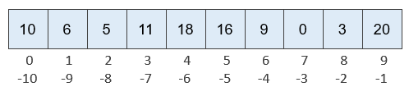
9.4.1 数组的索引方式
一维数组的索引方式
每个元素对应两种索引，分别是正向索引和反向索引。正向索引从左向右依次递增，反向索引从右向左依次递减。

Slide 44
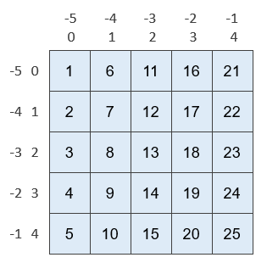
9.4.1 数组的索引方式
二维数组的索引方式
每个元素对应行索引和列索引，其中行索引和列索引可以是正向索引或反向索引。

Slide 45
9.4.2 整数索引和切片
学习目标
掌握整数索引和切片的使用，能够熟练通过整数索引和切片获取数组的元素

Slide 46
9.4.2 整数索引和切片
NumPy中可以通过整数索引和切片访问和修改数组中的元素，数组的维度不同，整数索引和切片的用法也会有所不同。对于一维数组来说，整数索引和切片的用法与Python列表中索引和切片的用法相同；对于二维数组来说，整数索引和切片的用法要复杂一些。

Slide 47
9.4.2 整数索引和切片
索引的基本用法
如果希望获取二维数组的一行元素，则可以通过“数组[行索引]”的形式实现。
arr2d = np.array([[1, 6, 11, 16, 21], [2, 7, 12, 17, 22],
[3, 8, 13, 18, 23], [4, 9, 14, 19, 24],
[5, 10, 15, 20, 25]])
arr2d[2]
如果我们想获取二维数组的单个元素，则需要通过“数组[行索引, 列索引]”的形式实现。
arr2d[2, 1]

Slide 48
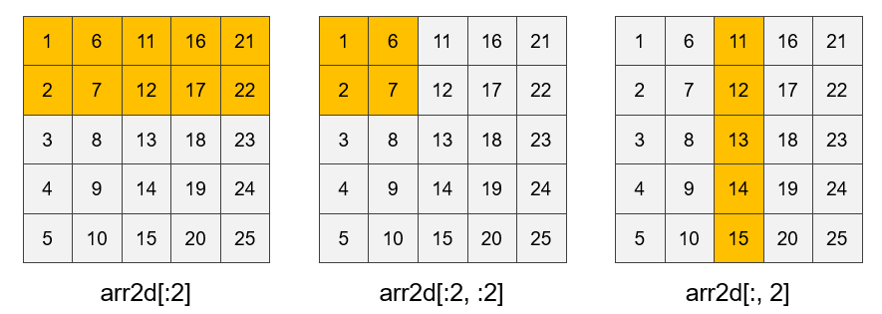
9.4.2 整数索引和切片
切片的基本用法
如果希望获取二维数组的多行元素，则可以通过“数组[行索引的切片]”的形式实现。
arr2d[:2]

Slide 49
9.4.2 整数索引和切片
切片的基本用法
如果希望获取二维数组的部分元素，则可以通过“数组[行索引的切片, 列索引的切片]”实现。
arr2d[:2, :2]

Slide 50
9.4.2 整数索引和切片
索引与切片的混合用法
我们也可以混合使用切片与整数索引，通过这种方式访问二维数组的部分元素。
arr2d[:, 2]

Slide 51
9.4.3 花式索引
学习目标
掌握花式索引的使用，能够熟练通过花式索引获取数组的元素

Slide 52
9.4.3 花式索引
概念
花式索引是NumPy的一个术语，是指用整数数组或整数列表作为索引。
基本用法
若花式索引操作的目标对象是一维数组，则会把花式索引的每个整数作为索引，通过索引获取相应位置的元素。
若花式索引操作的目标对象是二维数组，则通过花式索引获取的结果是一行或多行元素。

Slide 53
9.4.3 花式索引
示例
1. 使用花式索引操作一维数组
import numpy as np
arr = np.array([10, 6, 5, 11, 18, 16, 9, 0, 3, 20])
arr[[0, 1, 5]]
10
6
16

Slide 54
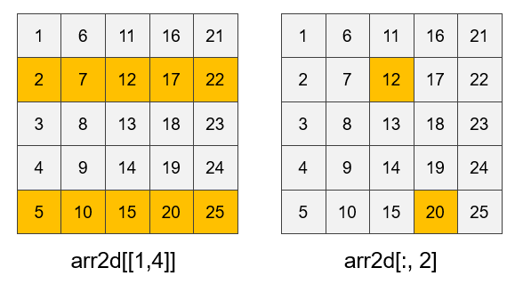
9.4.3 花式索引
示例
2. 使用花式索引操作二维数组
arr2d[[1, 4]]

Slide 55
9.4.3 花式索引
示例
2. 使用花式索引操作二维数组
如果想要访问二维数组中的部分元素，而不是整行元素，则需要通过两个花式索引完成，其中第一个花式索引中的整数会被作为行索引，第二个花式索引中的整数会被作为列索引。
arr2d[[1,4], [2, 3]]

Slide 56
9.4.3 花式索引
注意事项
当使用两个花式索引访问二维数组时，两个花式索引对应数组或列表的长度是相等的，并且长度不能超过二维数组中相应轴上的元素数量，否则会出现索引异常。

Slide 57
9.4.4 布尔索引
学习目标
掌握布尔索引的使用，能够熟练通过布尔索引获取数组中符合条件的的元素

Slide 58
9.4.4 布尔索引
概念
布尔索引指的是将一个布尔数组或布尔列表作为数组索引。
基本用法
当使用布尔索引访问一维数组时，会将一维数组中与布尔数组或布尔列表位置相同的元素进行匹配，并返回布尔数组或布尔列表中与True位置对应的元素。
※ 布尔数组或布尔列表的长度必须与被索引轴的长度一致。
※ 布尔数组可以是自己手动创建的，也可以是数组与某个数通过比较运算符或逻辑运算符进行运算后的结果。

Slide 59
9.5
数组的算术运算

Slide 60
9.5.1 形状相同的数组间的算术运算
学习目标
掌握形状相同的数组的算术运算，能够实现形状相同的数组的算术运算

Slide 61
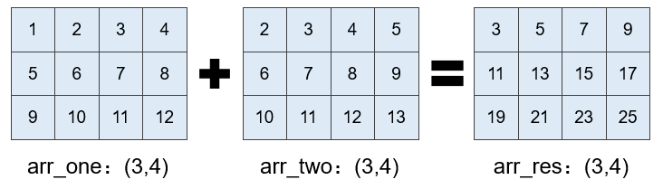
9.5.1 形状相同的数组间的算术运算
在NumPy中，形状相同的数组之间进行任何算术运算时都会应用到元素级，即将位置相同的元素进行算术运算，所得的运算结果组成一个新的数组。

Slide 62
9.5.2 形状不同的数组间的算术运算
学习目标
掌握形状不同的数组的算术运算，能够实现形状不同的数组的算术运算

Slide 63
9.5.2 形状不同的数组间的算术运算
在NumPy中，形状不同的数组在执行算术计算时可能会触发广播机制，该机制会对参与运算的数组进行扩展，使扩展后的数组具有相同的形状，这样就可以对数组进行算术运算了。
不过，并非所有的数组进行算术运算都会触发广播机制，这主要取决于数组的形状是否兼容。
什么是形状兼容呢？

Slide 64

9.5.2 形状不同的数组间的算术运算
形状兼容
以两个数组为例，这两个数组的形状右对齐，之后沿着从右向左的顺序逐个比较同一纬度是否满足以下任意一种情况：
（1）维度相等。
（2）有一方维度为1。
如果数组的形状的每个维度都满足上述任意一种情况，说明两个数组的形状兼容。

Slide 65
9.5.2 形状不同的数组间的算术运算
形状兼容示例
A (2d array): 5 x 4
B (1d array): 4
Result (2d array): 5 x 4
C (4d array): 8 x 1 x 6 x 1
D (3d array): 7 x 1 x 5
Result (4d array): 8 x 7 x 6 x 5
维度相等
有一方维度为1

Slide 66
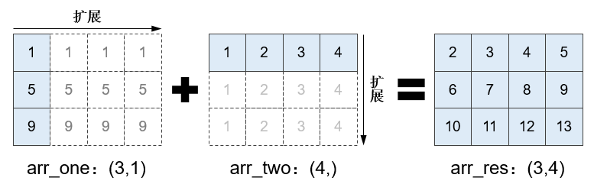
9.5.2 形状不同的数组间的算术运算
广播机制

Slide 67
9.5.3 数组与标量的算术运算
学习目标
掌握数组与标量的算术运算，能够实现数组与标量的算术运算

Slide 68
9.5.3 数组与标量的算术运算
形状相同的数组之间的任何算术运算都会应用到各元素。同样地，数组与标量执行算术运算时也会将标量应用到各元素，以方便各元素与标量直接相加、相减、相乘、相除等操作。
数组与标量执行算术运算后，会产生一个与数组形状相同的新数组，新数组中每个元素的值分别是原数组中每个元素与标量算术运算后得到的结果。

Slide 69
9.6
通用函数

Slide 70
9.6 通用函数
学习目标
掌握数组的通用函数，能够熟练地使用一元通用函数和二元通用函数进行数学运算

Slide 71
9.6 通用函数
通用函数是一些针对ndarray对象中的逐个元素进行运算的函数，这些函数都会产生一个新的数组。通常情况下，我们将接收一个数组参数的函数称为一元通用函数，接收两个数组参数的函数称为二元通用函数。

Slide 72
9.6 通用函数
常见一元通用函数
函数 | 说明
abs (x) | 计算数组x中各元素的绝对值，元素值可以是整数、浮点数或复数
fabs(x) | 计算数组x中各元素的绝对值，绝对值都是浮点数
sqrt(x) | 计算数组x中各元素的平方根
square(x) | 计算数组x中各元素的平方
exp(x) | 计算数组x中各元素的指数
log(x) | 计算数组x中各元素e为底数的对数
log10(x) | 计算数组x中各元素10为底数的对数
log2(x) | 计算数组x中各元素2为底数的对数
sign(x) | 返回数组x中各元素的符号值，包括1、0、-1，其中1表示正数，-1表示负数

Slide 73
9.6 通用函数
常见一元通用函数
函数 | 说明
ceil(x) | 计算数组x中各元素的ceilling值，即大于或等于该值的最小整数
floor(x) | 计算数组x中各元素的floor值，即小于等于该值的最大整数
rint(x) | 将数组x中各元素四舍五入到的整数
modf(x) | 将数组x中各元素的小数部分和整数部分以两个独立数组的形式返回
isnan(x) | 判断数组x中各元素的值是否为NaN
isfinite(x) | 返回表示数组x中各元素是否有限的布尔型数组
isinf(x) | 返回表示数组x中各元素是否无限的布尔型数组
sin(x) | 计算数组x中各元素的正弦值
sinh(x) | 计算数组x中各元素的双曲正弦值

Slide 74
9.6 通用函数
常见一元通用函数
函数 | 说明
cos(x) | 计算数组x中各元素的余弦值
cosh(x) | 计算数组x中各元素的双曲余弦值
tan(x) | 计算数组x中各元素的正切值
tanh(x) | 计算数组x中各元素的双曲正切值
arccos(x) | 计算数组x中各元素的反余弦值
arccosh(x) | 计算数组x中各元素的反双曲余弦值
arcsin(x) | 计算数组x中各元素的反正弦值
diff() | 计算沿给定轴的n阶离散差，返回一个由相邻元素的差值构成的数组
std(x) | 计算数组x中各元素的标准差

Slide 75
9.6 通用函数
常见二元通用函数
函数 | 说明
add(x1, x2) | 将数组x1和x2中位置对应的元素相加，相当于x1+ x2
subtract(x1, x2) | 将数组x1和x2中位置对应的元素相减，相当于x1- x2
multiply(x1, x2) | 将数组x1和x2中位置对应的元素相乘，相当于x1* x2
divide(x1, x2) | 将数组x1和x2中位置对应的元素相除，相当于x1/ x2
floor_divide(x1, x2) | 将数组x1和x2中位置对应的元素整除，相当于x1// x2
maximum(x1, x2) | 返回数组x1和x2中位置对应的元素的最大值
minimum(x1, x2) | 返回数组x1和x2中位置对应的元素的最小值
mod(x1, x2) | 返回数组x1和x2中位置对应的元素求模后的结果，相当于x1%x2
copysign(x1, x2) | 将数组 x2中的元素的符号赋值给数组x1中位置对应的元素

Slide 76
9.6 通用函数
常见二元通用函数
函数 | 说明
greater(x1, x2) | 比较数组x1的元素是否大于x2的元素，相当于x1> x2
greater_equal(x1, x2) | 比较数组x1的元素是否大于或等于x2的元素，相当于x1>= x2
less(x1, x2) | 比较数组x1的元素是否小于x2的元素，相当于x1< x2
less_equal(x1, x2) | 比较数组x1的元素是否小于或等于x2的元素，相当于x1<=x2
equal(x1, x2) | 比较数组x1的元素是否等于x2的元素，相当于x1==x2
not_equal(x1, x2) | 比较数组x1的元素是否不等于x2的元素，相当于x1!=x2
logical_and(x1, x2) | 将数组x1和x2进行逻辑与运算，相当于x1&x2
logical_or(x1, x2) | 将数组x1和x2进行逻辑或运算，相当于x1|x2

Slide 77
9.7
数组的重塑与转置

Slide 78
9.7.1 数组的重塑
学习目标
掌握数组的重塑操作，能够通过reshape()方法实现数组的重塑操作

Slide 79
9.7.1 数组的重塑
概念
数组的重塑是指重新将数组的形状变成指定的形状。
特点
重塑前后数组中元素的总数量是不变的。
数组新形状应与原始形状兼容，也就是说新形状的行数新形状的列数=原始形状的行数原始形状的列数。

Slide 80
9.7.1 数组的重塑
方法
NumPy中提供了重塑数组的reshape()方法，该方法既可以改变具有相同维度的数组形状，又可以改变不同维度的数组形状。
一维数组重塑为二维数组
二维数组重塑为二维数组
array_1d = np.arange(1, 13)
print('原数组的形状：' +
str(array_1d.shape))
array_2d =
array_1d.reshape((6,2))
print('新数组的形状：' + str(array_2d.shape))
new_array_2d = array_2d.reshape((3,4))
print('新数组的形状：' + str(new_array_2d.shape))
print(new_array_2d)

Slide 81
9.7.2 数组的转置
学习目标
掌握数组的转置操作，能够通过T属性或transpose()方法实现数组的转置操作

Slide 82

9.7.2 数组的转置
数组转置的方式
方式一：
方式二：
通过T属性实现数组的转置操作
通过transpose()方法实现数组的转置操作

Slide 83
9.7.2 数组的转置
T属性
T属性是最简单的转置方式，它会互换两个轴方向上的元素。
arr = np.arange(12).reshape(3, 4)
arr.T
array([[ 0, 1, 2, 3],
[ 4, 5, 6, 7],
[ 8, 9, 10, 11]])
array([[ 0, 4, 8],
[ 1, 5, 9],
[ 2, 6, 10],
[ 3, 7, 11]])

Slide 84
9.7.2 数组的转置
transpose()方法
如果希望对两个以上的轴上的元素进行转置，则可以通过transpose()方法实现。transpose()方法需要接收一个由轴编号构成的元组，返回一个按轴编号互换后的新数组。
array([[[ 0, 1, 2, 3],
[ 4, 5, 6, 7],
[ 8, 9, 10, 11]],
[[12, 13, 14, 15],
[16, 17, 18, 19],
[20, 21, 22, 23]]])
arr = np.arange(24).reshape(
(2, 3, 4))
arr.transpose((0, 1, 2))
轴编号元组中元素的顺序默认是0、1、2。

Slide 85
9.7.2 数组的转置
transpose()方法
new_arr = arr.transpose(
(1, 0, 2))
new_arr.shape
new_arr = arr.transpose(
(0, 2, 1))
new_arr.shape
(3, 2, 4)
(2, 4, 3)
比较(2, 3, 4) 可知，前两个值的顺序发生了变化，说明这两个轴的元素进行了互换。
比较(2, 3, 4) 可知，后两个值的顺序发生了变化，说明这两个轴的元素进行了互换。

Slide 86
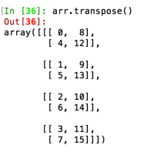
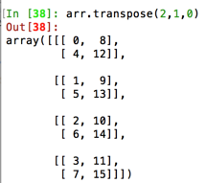
9.7.2 数组的转置
transpose()方法
如果我们在调用transpose()方法进行转置时不传入任何参数，直接调用transpose()方法，则此时转置的效果等价于transpose(2,1,0)的效果。

Slide 87
9.8
数组的其他操作

Slide 88
9.8.1 条件逻辑
学习目标
掌握条件逻辑操作，能够通过 where()函数实现条件逻辑的操作

Slide 89
9.8.1 条件逻辑
在NumPy中，where() 函数相当于三元表达式x if condition else y的矢量化版本，用于根据条件返回x或者y中的元素，如果满足条件返回x 中的元素，不满足条件返回y 中的元素。
arr_x = np.array([1, 5, 7])
arr_y = np.array([2, 6, 8])
arr_con = np.array([True, False, True])
result = np.where(arr_con, arr_x, arr_y)
result

Slide 90
9.8.2 统计运算
学习目标
掌握统计运算操作，能够通过统计运算的方法实现统计运算的操作

Slide 91
9.8.2 统计运算
统计运算的方法
方法 | 说明
sum() | 对数组中全部或某个轴向的元素求和
mean() | 算术平均值
min() | 计算数组中的最小值
max() | 计算数组中的最大值
argmin() | 表示最小值的索引
argmax() | 表示最大值的索引
cumsum() | 所有元素的累计和
cumprod() | 所有元素的累计积

Slide 92
9.8.3 数组元素排序
学习目标
掌握数组元素的排序方式，能够通过sort()方法实现数组的排序操作

Slide 93
9.8.3 数组元素排序
如果希望对NumPy数组中的元素进行排序，可以通过sort()方法实现。
array([[2, 6, 7],
[2, 3, 6],
[2, 3, 4]])
arr = np.array([[6, 2, 7],
[3, 6, 2],
[4, 3, 2]])
arr.sort()
arr
排序后，每一行元素按照从小到大的顺序排列。
※ sort()方法会修改数组本身。

Slide 94
9.8.3 数组元素排序
如果希望对任意一个轴上的元素进行排序，只需要在使用sort()方法排序时传入axis参数，通过该参数指定待排序轴的编号。
array([[3, 2, 2],
[4, 3, 2],
[6, 6, 7]])
arr = np.array([[6, 2, 7],
[3, 6, 2],
[4, 3, 2]])
arr.sort(axis=0)
arr
排序后，每一列元素按照从小到大的顺序排列。

Slide 95
9.8.4 检索数组元素是否满足条件
学习目标
掌握检索数组元素的方式，能够通过all()和any()函数实现检索数组的操作

Slide 96
9.8.4 检索数组元素是否满足条件
在NumPy中，all()函数用于判断整个数组中的元素的值是否全部满足条件，如果满足条件返回True，否则返回False。any()函数用于判断整个数组中的元素至少有一个满足条件就返回True，否则就返回False。
arr = np.array([[1, -2, -7], [-3, 6, 2], [-4, 3, 2]])
np.any(arr > 0)
np.all(arr > 0)

Slide 97
9.8.5 查找数组的唯一元素
学习目标
掌握unique()函数的使用，能够通过unique()函数查找数组的唯一元素

Slide 98
9.8.5 查找数组的唯一元素
NumPy针对一维数组提供了unique()函数，该函数用于找出数组中的唯一值，并返回一个升序排列的数组。
arr = np.array([12, 11, 34, 23, 12, 8, 11])
np.unique(arr)

Slide 99
9.8.6 判断元素是否在其他数组中
学习目标
掌握in1d()函数的使用，能够通过in1d()函数判断元素是否存在于其他数组中

Slide 100
9.8.6 判断元素是否在其他数组中
in1d()函数用于判断一维数组中的元素是否在另一个数组中，该函数返回的是一个布尔数组，布尔数组与一维数组的长度相等。
in1d(ar1, ar2, assume_unique=False, invert=False)
ar1：待判断的数组。
ar2：判断ar1的每个元素所依据的值。
assume_unique：是否假设数组ar1的唯一性，默认值是False。
invert：是否倒转数组的元素，默认值为False。

Slide 101
9.9
线性代数模块

Slide 102
9.9 线性代数模块
学习目标
熟悉线性代数模块，能够通过linalg模块的功能完成矩阵操作

Slide 103
9.9 线性代数模块
概念
线性代数是数学运算中的一个重要工具，它在图形信号处理、音频信号处理中起非常重要的作用。numpy.linalg模块中有一组标准的矩阵分解运算以及诸如逆和行列式之类的方法，例如矩阵相乘，如果我们通过“*”对两个数组相乘的话，得到的是一个元素级的积，而不是一个矩阵点积。

Slide 104
9.9 线性代数模块
方法
NumPy中提供了一个用于矩阵乘法的dot()方法。
arr_x = np.array([[1, 2, 3], [4, 5, 6]])
arr_y = np.array([[1, 2], [3, 4], [5, 6]])
arr_x.dot(arr_y)

Slide 105
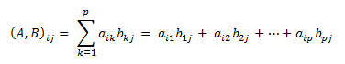
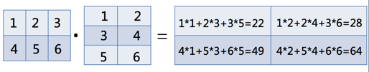
9.9 线性代数模块
矩阵点积
矩阵点积的条件是矩阵A的列数等于矩阵B的行数，假设A为 m*p的矩阵，B为 p*n 的矩阵，那么矩阵A与B的乘积就是一个 m*n 的矩阵C，其中矩阵C的第i行第j列的元素可以表示为：

Slide 106
9.9 线性代数模块
常见函数
函数 | 说明
diag() | 从一个数组中提取对角线元素或构造一个对角矩阵
trace() | 计算对角线元素和
det() | 计算矩阵的行列式
eig() | 计算矩阵的特征值和特征向量
inv() | 计算矩阵的逆
qr() | 计算矩阵的QR分解。QR分解将矩阵分解为一个正交矩阵Q和 一个上三角矩阵R
svd() | 对矩阵进行奇异值（SVD）分解
solve() | 解线性方程组Ax=b，其中A是一个矩阵，b是一个向量
lstsq() | 计算Ax=b的最小二乘解

Slide 107
9.10
随机数模块

Slide 108
9.10 随机数模块
学习目标
掌握随机数模块，能够通过random模块的功能生成包含随机数的数组

Slide 109
9.10 随机数模块
与Python的random模块相比，NumPy的random模块功能更多，它增加了一些可以高效生成多种概率分布样本值的函数。

Slide 110
9.10 随机数模块
生成随机数数组
import numpy as np
np.random.rand(3, 3)
import numpy as np
np.random.rand(2, 3, 3)
生成3行3列、元素都是随机数的二维数组
生成2*3*3、元素都是随机数的三维数组

Slide 111
9.10 随机数模块
常见函数
函数 | 说明
seed() | 生成随机数的种子
rand() | 产生均匀分布的样本值
randint() | 从给定的上下限范围内随机选取整数
normal() | 产生正态分布的样本值
beta() | 产生Beta分布的样本值
uniform() | 产生在[0,1]中的均匀分布的样本值

Slide 112
9.10 随机数模块
seed()函数
seed()函数能够保证生成的随机数具有可预测性，也就是说产生的随机数相同。
random.seed(seed=None)
上述函数中，seed参数用于指定随机数生成时所用算法开始的整数值。当调用seed()函数时，如果传递给seed参数的值相同，则每次生成的随机数都是一样的。

Slide 113
9.11
案例：计算股票收益率和波动率

Slide 114
9.11 案例：计算股票收益率和波动率
在分析股票数据时，我们需要从这些数据中得到一些关键指标进行评估，比如收益率、波动率，其中收益率又可以细分为简单收益率和对数收益率，而波动率可以细分为年波动率和月波动率。

Slide 115

9.11 案例：计算股票收益率和波动率
简单
收益率
对数
收益率
相邻两个价格之间的变化率。
所有价格取对数后两两之间的差值。
衡量股票在一年内回报波动水平的指标，计算公式为：年波动率=对数波动率的标准差/对数波动率的均值/交易日倒数的平方根，其中交易日通常是252天。
衡量股票在一月内回报波动水平的指标，计算公式为：月波动率=年波动率*12倒数的平方根。
年波动率
月波动率

Slide 116

9.11 案例：计算股票收益率和波动率
可以根据一组股票数据，编写代码，计算这一组数据的简单收益率、对数收益率、年波动率和月波动率。

Slide 117
本章小结
本章主要针对科学计算库NumPy进行了介绍，包括NumPy数组、创建数组、数组的数据类型、数组的索引和切片、算术运算操作、通用函数、数组的重塑与转置、数组的其他操作，以及NumPy提供的线性代数模块和随机数模块。通过本章的学习，希望大家能熟练使用NumPy库，为后面章节的学习奠定扎实的基础。

